Slide 1
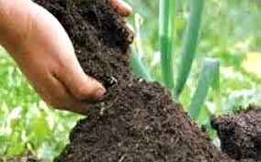
স্বাগতম
মাটির উর্বরতা ও উৎপাদন ক্ষমতা
Md. Mahbubur Rahman, Lecturer (Agriculture Studies), Gachihata College, Katiadi, Kishoreganj.

Slide 2
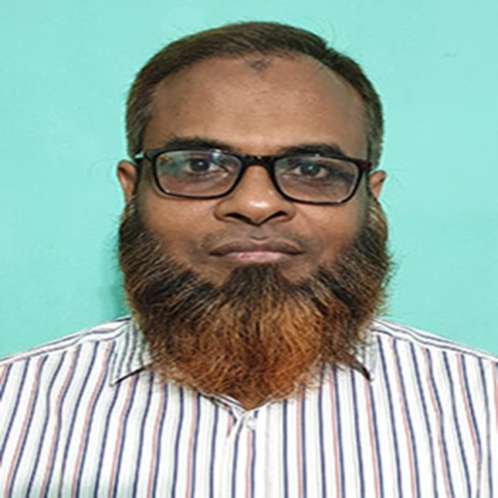
পরিচিতি
মোঃ মাহবুবুর রহমান
প্রভাষক (কৃষিশিক্ষা)
গচিহাটা কলেজ
গচিহাটা, কটিয়াদী, কিশোরগঞ্জ।
বিষয়ঃ কৃষিশিক্ষা
শ্রেণিঃ একাদশ
অধ্যায়ঃ দ্বিতীয় – ভূমি সম্পৃক্ত কৃষি প্রযুক্তি
৩য় পরিচ্ছেদঃ মাটির উর্বরতা ও উৎপাদন ক্ষমতা (লেকচার- ৭)
Md. Mahbubur Rahman, Lecturer (Agriculture Studies), Gachihata College, Katiadi, Kishoreganj.

Slide 3
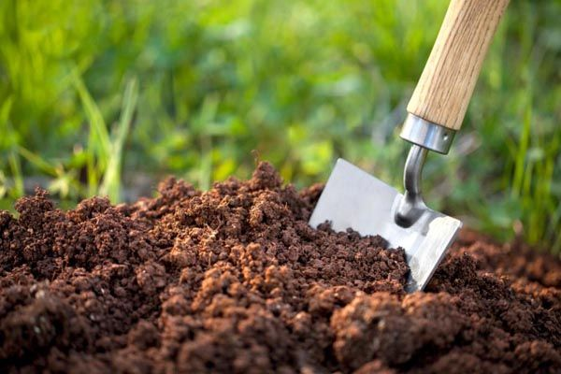
ছবিগুলো দেখ এবং চিন্তা করে বলো ছবিগুলো কিসের?
মাটির উর্বরতা ও উৎপাদন ক্ষমতা বৃদ্ধির উপায়
Md. Mahbubur Rahman, Lecturer (Agriculture Studies), Gachihata College, Katiadi, Kishoreganj.

Slide 4
আজকের পাঠ
মাটির উর্বরতা ও উৎপাদন ক্ষমতা
Md. Mahbubur Rahman, Lecturer (Agriculture Studies), Gachihata College, Katiadi, Kishoreganj.

Slide 5
শিখনফল
মাটিরউর্বরতা সম্পর্কে ধারণা লাভ করতে পারবে।
মাটির উৎপাদন ক্ষমতা সম্পর্কে ধারণা করতে পারবে।
মাটির উর্বরতা ও উৎপাদন ক্ষমতার মধ্যে পার্থক্য ব্যাখ্যা করতে পারবে।
মাটির উর্বরতা ও উৎপাদন ক্ষমতা বৃদ্ধি ও সংরক্ষণ ব্যাখ্যা করতে পারবে।
Md. Mahbubur Rahman, Lecturer (Agriculture Studies), Gachihata College, Katiadi, Kishoreganj.

Slide 6
মাটির উর্বরতা (Soil Fertility)
স্বাভাবিক পরিবেশে প্রাকৃতিক উপাদানসমূহ যেমন- আলো, তাপ, আর্দ্রতা ও মাটির অনকূল ভৌত অবস্থায় কোনো নির্দিষ্ট ফসলকে পর্যাপ্ত পরিমাণে, সুষম অনুপাতে ও পরিশোষণযোগ্য আকারে পুষ্টি উপাদানসমূহ সরবরাহ করার ক্ষমতাকে মাটির উর্বরতা (Soil Fertility) বলে।
Md. Mahbubur Rahman, Lecturer (Agriculture Studies), Gachihata College, Katiadi, Kishoreganj.

Slide 7
মাটির উর্বরতার উপাদানসমূহ (Factors of Soil Fertility)
প্রাকৃতিক উপাদান
কৃত্রিম উপাদান
মাটির পৈত্রিক শিলা
জমি/ভূমি কর্ষণ
গাছপালা ও জলবায়ু
জমি বা মাটির রস
ভূমির বন্ধুরতা
জৈব পদার্থের পরিমাণ
মাটির অম্লমান
মাটির বয়স ও বুনট
Md. Mahbubur Rahman, Lecturer (Agriculture Studies), Gachihata College, Katiadi, Kishoreganj.

Slide 8
মাটির উর্বরতার উপাদানসমূহ (Factors of Soil Fertility)
মাটির পৈত্রিক শিলা/ আগ্নেয় শিলা
Md. Mahbubur Rahman, Lecturer (Agriculture Studies), Gachihata College, Katiadi, Kishoreganj.

Slide 9
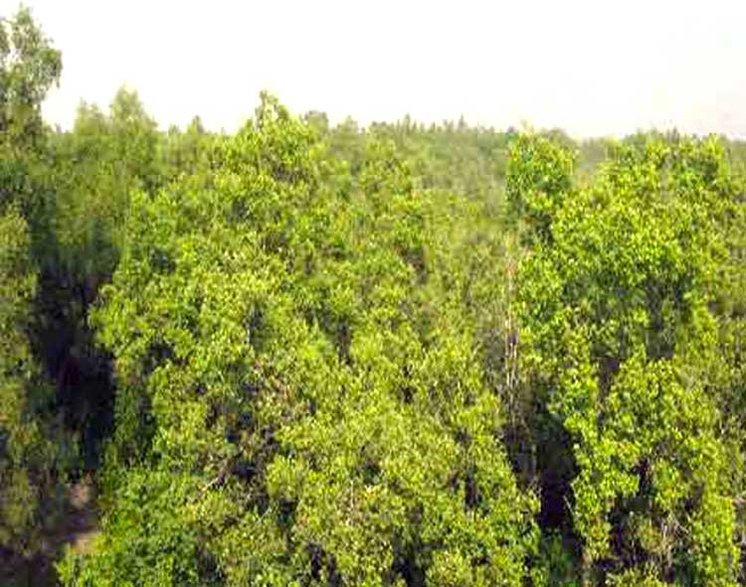
মাটির উর্বরতার উপাদানসমূহ (Factors of Soil Fertility)
গাছপালা ও জলবায়ু
Md. Mahbubur Rahman, Lecturer (Agriculture Studies), Gachihata College, Katiadi, Kishoreganj.

Slide 10
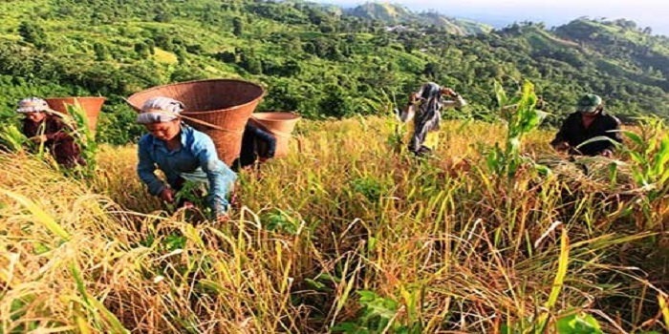
মাটির উর্বরতার উপাদানসমূহ (Factors of Soil Fertility)
ভূমির বন্ধুরতা
Md. Mahbubur Rahman, Lecturer (Agriculture Studies), Gachihata College, Katiadi, Kishoreganj.

Slide 11
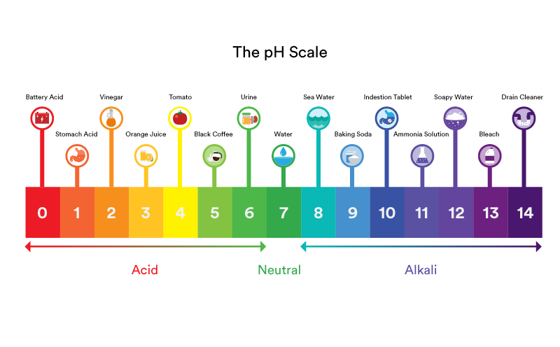
মাটির উর্বরতার উপাদানসমূহ (Factors of Soil Fertility)
মাটির অম্লমান
Md. Mahbubur Rahman, Lecturer (Agriculture Studies), Gachihata College, Katiadi, Kishoreganj.

Slide 12
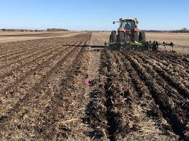
মাটির উর্বরতার উপাদানসমূহ (Factors of Soil Fertility)
কৃত্রিম উপাদান – ভূমি কর্ষণ
Md. Mahbubur Rahman, Lecturer (Agriculture Studies), Gachihata College, Katiadi, Kishoreganj.

Slide 13
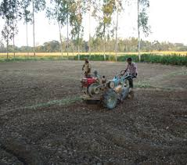
মাটির উর্বরতার উপাদানসমূহ (Factors of Soil Fertility)
কৃত্রিম উপাদান – ভূমি কর্ষণ
Md. Mahbubur Rahman, Lecturer (Agriculture Studies), Gachihata College, Katiadi, Kishoreganj.

Slide 14
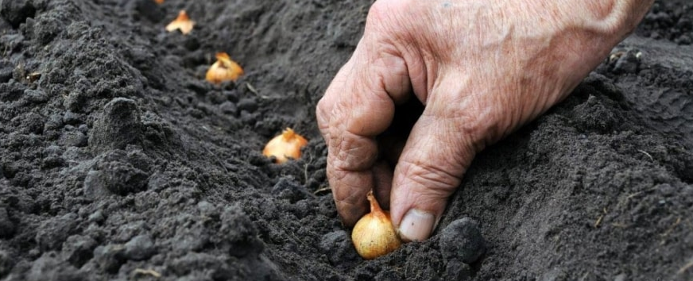
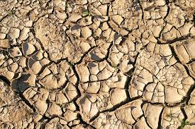
মাটির উর্বরতার উপাদানসমূহ (Factors of Soil Fertility)
কৃত্রিম উপাদান – জমি বা মাটির রস
Md. Mahbubur Rahman, Lecturer (Agriculture Studies), Gachihata College, Katiadi, Kishoreganj.

Slide 15
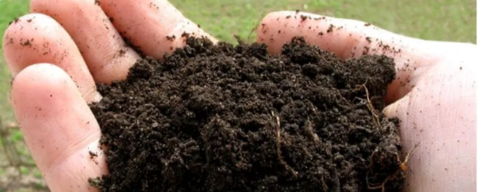
মাটির উর্বরতার উপাদানসমূহ (Factors of Soil Fertility)
কৃত্রিম উপাদান – জৈব পদার্থের পরিমাণ
Md. Mahbubur Rahman, Lecturer (Agriculture Studies), Gachihata College, Katiadi, Kishoreganj.

Slide 16
মাটির উৎপাদন ক্ষমতা (Productivity of Soil)
নির্দিষ্ট পরিমাপের কোনো জমির নির্দিষ্ট ব্যবস্থাপণায় যেমন- আলো ও তাপের সঠিক উপস্থিতি, আগাছা, পোকা মাকড় ও রোগ-জীবাণুর অনুপস্থিতি, পানি সেচ ও নিকাশের সুবিধা ইত্যাদির অনুকুল অবস্থায় সর্বোত্তম ফসল উৎপাদন করার ক্ষমতাকেই ঐ পরিমাণ জমির উৎপাদিকা শক্তি বা মাটির উৎপাদন ক্ষমতা (Productivity of Soil) বলে।
অর্থাৎ একক পরিমাণ জমিতে কোনো একটি নির্দিষ্ট শস্যের বা ফসলের ফলন দেয়ার ক্ষমতাকে মাটির উৎপাদন ক্ষমতা (Productivity of Soil) বলে।
Md. Mahbubur Rahman, Lecturer (Agriculture Studies), Gachihata College, Katiadi, Kishoreganj.

Slide 17
মাটির উৎপাদন ক্ষমতার উপাদানসমূহ
মাটির বুনট ও সংযুতি
মাটির তাপমাত্রা ও পানি
মাটির উর্বরতা
জীবের প্রকৃতি ও প্রকারভেদ
ভূমি কর্ষণ প্রক্রিয়া
ফসল পর্যায় অবলম্বন
ফসল ব্যবস্থাপনা
Md. Mahbubur Rahman, Lecturer (Agriculture Studies), Gachihata College, Katiadi, Kishoreganj.

Slide 18
মাটির উর্বরতা ও উৎপাদন ক্ষমতার মধ্যে পার্থক্য
ক্র: নং | পার্থক্যের বিষয় | মাটির উর্বরতা | মাটির উৎপাদন ক্ষমতা
0১ | সংজ্ঞা | অত্যাবশ্যকীয় খাদ্যোপাদানসমূহ সুষম পরিমাণে সরবরাহ করার ক্ষমতা | সর্বোত্তম ফসল উৎপাদন করার ক্ষমতা
০২ | পরষ্পর নির্ভরশীলতা | মাটির উর্বরতা উৎপাদন ক্ষমতার উপর নির্ভরশীল নয় | উৎপাদন ক্ষমতা মাটির উর্বরতার উপর নির্ভরশীল
০৩ | গুণাগুণ | ইহা মাটির একটি স্বাভাবিক গুণ | ইহা মাটির অর্জিত গুণ
০৪ | বৃদ্ধির উপায় | মাটির ব্যবস্থাপনা উন্নয়নের দ্বারা মাটির উর্বরতা বৃদ্ধি করা যায় | ফসর ব্যবস্থাপনার দ্বারা উৎপাদন ক্ষমতা বৃদ্ধি করা যায়
০৫ | হ্রাস বৃদ্ধি | মৌসুম পরিবর্তনের দ্বারা উর্বরতার হ্রাস বৃদ্ধি হয় না | মৌসুম পরিবর্তনের সাথে সাথে উৎপাদন ক্ষমতার হ্রাস বৃদ্ধি হয়
০৬ | ধর্ম | ইহা মাটির একটি সুপ্ত ধর্ম | ইহা মাটির একটি পরিবর্তনশীল ধর্ম
০৭ | উযোগিতা | উর্বর মাটি ফসল ফলানোর উপযোগী নাও হতে পারে | েউৎপাদন ক্ষমতা সম্পন্ন মাটি ফসল ফলানোর উপযোগী
০৮ | নির্ণয় পদ্ধতি | মাটির পুষ্টি উপাদানের পরিমাণ বিশ্লেষণ করে উর্বরতা নির্ণয় করা হয় | ফসলের উৎপাদক বিশ্লেষণ করে উৎপাদন ক্ষমতা নির্ণয় করা হয়
U.S. Department of Agriculture
Md. Mahbubur Rahman, Lecturer (Agriculture Studies), Gachihata College, Katiadi, Kishoreganj.

Slide 19
মাটির উর্বরতা ও উৎপাদন ক্ষমতা বৃদ্ধি ও সংরক্ষণ
রাসায়নিক সার প্রয়োগ করে
জৈব সার প্রয়োগ করে
ভূমি ক্ষয় রোধ করে
অম্লমান নিয়ন্ত্রণ করে
শিম জাতীয় শস্যের চাষ করে
শস্য পর্যায় অবলম্বন করে
আগাছা দমন করে
সেচ ও নিষ্কাশনের ব্যবস্থা গ্রহণ করে
জমির সঠিক ব্যবহার করে
লবণাক্ততা ও বন্যা নিয়ন্ত্রন করে
উর্বর মাটি প্রয়োগ করে
জমিকে বিশ্রাম দিয়ে
আবৃত ফসলের চাষ করে
জাবড়া প্রয়োগ করে
বনায়ন সৃষ্টি করে
U.S. Department of Agriculture
Md. Mahbubur Rahman, Lecturer (Agriculture Studies), Gachihata College, Katiadi, Kishoreganj.

Slide 20
মূল্যায়ন
১। মাটির উর্বরতা ও উৎপাদন ক্ষমতা কী?
২। মাটির উর্বরতা ও উৎপাদন ক্ষমতার উপাদানসমূহ কী কী?
৩। মাটির উর্বরতা ও উৎপাদন ক্ষমতার মধ্যে পার্থক্যসমূহ কী কী?
৪। মাটির উর্বরতা ও উৎপাদন ক্ষমতা বৃদ্ধি ও সংরক্ষণের উপায়গুলো কী কী?
Md. Mahbubur Rahman, Lecturer (Agriculture Studies), Gachihata College, Katiadi, Kishoreganj.

Slide 21
বাড়ির কাজ
মাটির উর্বরতা ও মাটির উৎপাদন ক্ষমতা সম্পর্কে একটি সংক্ষিপ্ত প্রতিবেদন তৈরি কর।
Md. Mahbubur Rahman, Lecturer (Agriculture Studies), Gachihata College, Katiadi, Kishoreganj.

Slide 22
ধন্যবাদ
Md. Mahbubur Rahman, Lecturer (Agriculture Studies), Gachihata College, Katiadi, Kishoreganj.

